Slide 1


PRACTICA 8
PREPARACION Y ESTANDARIZACION DE LA SOLUCION DE EDTA 0.01 M
Facultada de Ciencias Químicas
Ingeniería Ambiental 301
Química Analítica e Instrumental
Integrantes:
Cervantes Garduza Pedro José
González Pulido Brian Alexis
Hernández Cruz Claudia Lizbeth
Hernández cruz Carlos Mario
Mayoral Fuentes Ana Karen

Slide 2
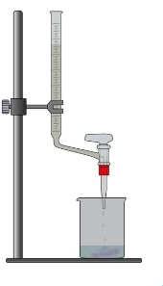
OBJETIVO
Ilustrar la aplicación analítica del concepto de formación y estabilidad de complejos en la determinación de la dureza del agua.

Slide 3
FUNDAMENTO
Uno de los tipos de reacciones químicas que pueden servir como base de una determinación volumétrica es aquella que implica la formación de un complejo o ion complejo soluble pero ligeramente disociado. Los complejos que se considerarán en este tipo de análisis se forman por medio de la reacción de un ion metálico, catión, con un anión o una molécula neutra.
Al ion metálico del complejo se le llama átomo central, y al grupo unido al átomo central se le conoce como ligando. El número de enlaces que puede formar el átomo metálico central es el número de coordinación del metal. Los anillos heterocíclicos que se forman por la interacción de un ion metálico con dos o más grupos funcionales del mismo ligando se conocen como anillos quelatos; la molécula orgánica es el agente quelante y a los complejos se les llama compuestos quelatos o quelato. En años recientes se han incrementado las aplicaciones analíticas basadas en el empleo de agentes quelantes como titulantes de iones metálicos.
En las titulaciones complejométricas se determinan iones metálicos titulando con un reactivo con el cual forman complejos en solución, ésta se amortigua al pH apropiado, se añade algún indicador y se titula con solución estándar del agente complejante.

Slide 4
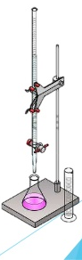
Pocos ligandos multidentados forman complejos fuertes en proporción 1:1, el ligando EDTA es el agente titulante más importante para las titulaciones complejométricas, puede ser un ligando hexadentado cuando forma enlaces coordinados con sus cuatro grupos carboxilo y sus dos átomos de nitrógeno . En otros casos, el EDTA se puede comportar como un ligando pentadentado o cuadridentado con uno o dos de sus grupos carboxilo libres de la fuerte interacción con el metal.
Muchos iones metálicos sólo emplean cuatro o cinco de estos grupos de enlace, pero lo importante es que reacciona con los iones metálicos en proporción molar 1;1. Todos los complejos que forma son solubles en agua, son incoloros o presentan ligera coloración. Por comodidad, la forma ácida libre del EDTA con frecuencia se abrevia como H4Y, entonces, los complejos de calcio por ejempolo, pueden escribirse como CaY2- , etc. Las titulaciones directas con EDTA se pueden realizar por lo menos con 25 cationes empleando indicadores metalocrómicos. Los agentes formadores de complejos, como el citrato y el tartrato, con frecuencia se adicionan a la titulación para prevenir la precipitación de los hidróxidos metálicos. Para los metales que forman complejos con el amoniaco, con frecuencia se utiliza un amortiguador a base de NH3 - NH4Cl a un pH de 9 ó 10

Slide 5
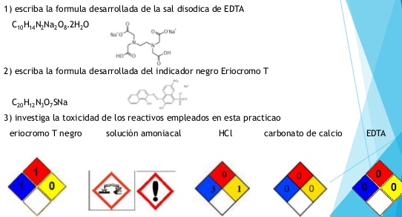
PRE LABORATORIO

Slide 6
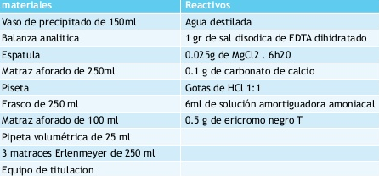

MATERIALES Y REACTIVOS

Slide 7
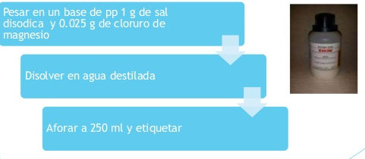
PROCEDIMIENTO
PREPARACION DEL EDTA.

Slide 8
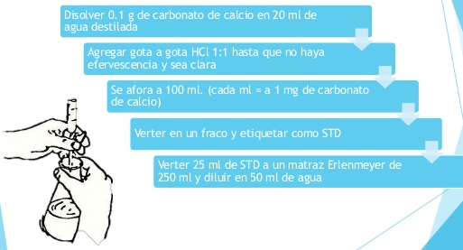
ESTANDARIZACION DEL EDTA.

Slide 9
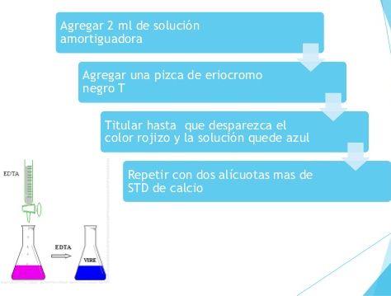

Slide 10
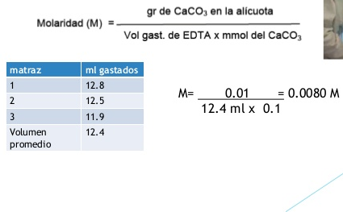
CALCULOS Y RESULTADOS

Slide 11
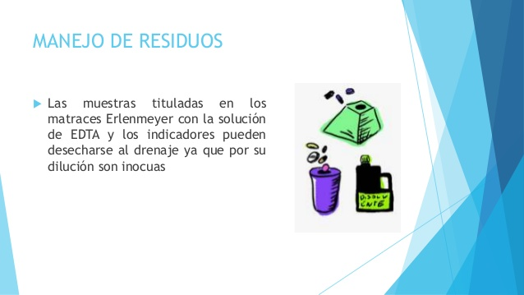
MANEJO DE RESIDUOS

Slide 12
CONCLUSION
la complejometría es una técnica para la determinación analítica directa o indirecta de elementos o compuestos por medición del complejo soluble formado. cualquier compuesto que forme cuantitativamente un complejo con su ión metálico puede ser usado en complejometria

